Slide 2
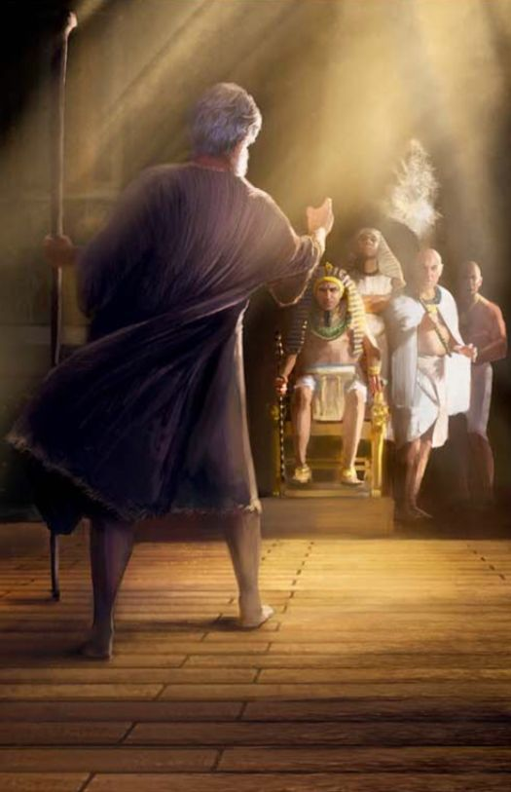
Para Memorizar
«Y tal como el Señor lo había dicho por medio de Moisés, el corazón de Faraón se endureció y no dejó ir a los israelitas»
(Éxo. 35).

Slide 3
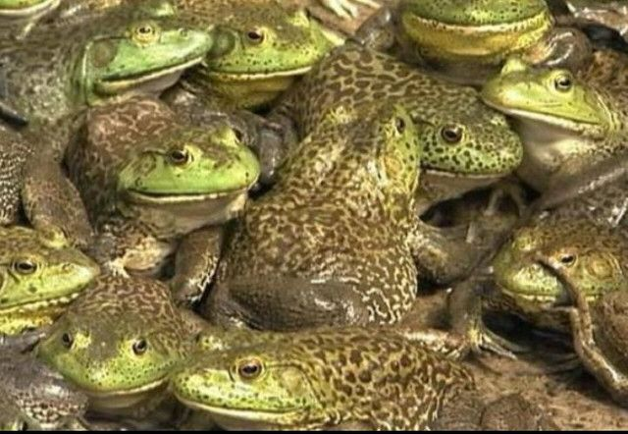
Enfoque del Estudio
Texto clave: : Éxodo 9:35. Para está semana estudiaremos: Éxodo 7:8-10:29; Números 33:4; Romanos 1:24-32; Salmos 104:27, 28; Isaías 28:2, 12-17; Isaías 44:9, 10, 12-17. En nuestro estudio de esta semana, nos encontraremos con el Dios de los milagros, las señales y los prodigios que realiza. El por qué se endureció el corazón de Faraón y consideraremos nueve de las diez plagas que Dios derramó como juicios divinos sobre Egipto: 1) ¿Quién endureció el corazón de Faraón?: 2) Cuatro características de las nueve primera plagas.
Como se presenta estos elementos en el marco del Gran Conflicto: la batalla espiritual entre las fuerzas del bien y del mal, la luz y las tinieblas, Cristo y Satanás, el Dios vivo y los ídolos. Esta guerra espiritual comenzó en la Tierra en el Jardín del Edén cuando Adán y Eva cayeron en pecado. Dios prometió un desenlace victorioso en esta guerra para que no fuéramos por siempre presa del mal (Gén. 3:15). Desde sus inicios, el Conflicto se ha librado entre quienes adoran al Señor y Creador y quienes adoran la Creación en sus diversas formas. La adoración dirigida al Creador libera a la humanidad de la esclavitud del pecado. La adoración dirigida a la Creación conduce a la degradación moral de la humanidad, hecha a imagen de Dios, y termina, en última instancia, en su esclavitud.
El enfrentamiento entre el Dios vivo y el faraón se intensifica en Éxodo 7:8 a 10:29. El faraón quiere demostrar que es un dios, en armonía con lo que los egipcios creían. En consecuencia, se esfuerza por desempeñar el papel de un monarca soberano que tiene el control y decide qué está bien y qué está mal. Por el contrario, Dios quiere liberar a su pueblo de la esclavitud en Egipto, pero desea al mismo tiempo enseñar a los egipcios quién es él y liberarlos de la esclavitud de sus dioses.

Slide 4
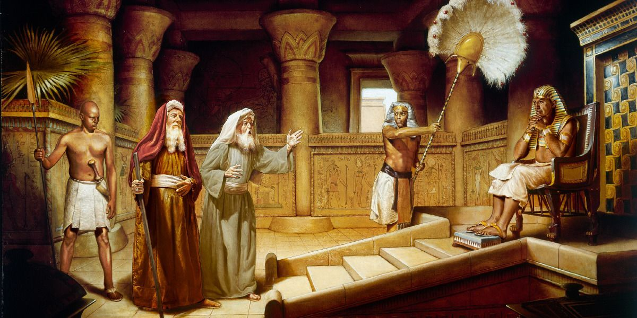
Sábado
Introducción a la Lección
E
l Señor ama, busca y se preocupa por cada individuo porque su deseo es que todos sean salvos (1 Timoteo 2:4), y Él hará todo para salvar a una persona. Cristo murió por toda la humanidad, pero Elena de White nos dice, basándose en Lucas 15:4-7, que Jesucristo ama tanto a los humanos que se habría sacrificado incluso por una sola persona para que esa persona viviera. "En la parábola, el pastor sale a buscar una oveja —la más insignificante que puede contarse—. Así que, si hubiera habido una sola alma perdida, Cristo habría muerto por esa.".
¡Esta es una gracia increíble, asombrosa! En respuesta a este amor y cuidado incomprensibles, somos atraídos a Él, y cuanto más lo conocemos, más nos cautiva su amor y somos atraídos a Él en arrepentimiento. Cada persona tiene un inmenso valor a los ojos de Dios, y Él no se deleita en la muerte de los impíos (Ezequiel 18:23, 32). Él vino a dar luz y vida (Juan 1:8, 9; 3:17; 10:10; 14:6). Por lo tanto, el Señor no quería que Faraón pereciera, así que trabajó con él, dándole muchas oportunidades para detenerse, reflexionary volverse a Él. Mientras trataba estrechamente con Faraón, el Dios viviente también se reveló a los egipcios, dándoles la oportunidad de aprender quién es Él y conocer su deseo de salvarlos.
«Mi atención fue dirigida al poder que Dios manifestó a través de Moisés cuando lo envió a entrevistarse con Faraón. Satanás comprendió lo que debía hacer y estaba preparado. Sabía perfectamente que Moisés había sido elegido por Dios para romper el yugo de la cautividad que afligía a los hijos de Israel, y que en su obra simbolizaba la primera venida de Cristo para romper el poder de Satanás sobre la familia humana y libertar a los que habían sido hechos cautivos de su poder. Satanás sabía que cuando Cristo apareciera realizaría obras y milagros admirables para que el mundo supiera que el Padre lo había enviado. Tembló al pensar en el poder de Jesús. Consultó con sus ángeles la forma de llevar a cabo una obra que cumpliera un doble propósito: (l) destruir la influencia de la obra que Dios realizaría mediante su siervo Moisés, para lo cual obraría mediante sus agentes satánicos, y en esa forma representaría falsamente la verdadera obra de Dios; (2) ejercer influencia mediante su obra por medio de los magos que existirían en todas las épocas para destruir en las mentes de muchos la verdadera fe en los poderosos milagros y obra que Cristo llevaría a cabo cuando viniera a este mundo...» (Testimonios para la Iglesia, t. 1, pp. 262, 263)

Slide 5
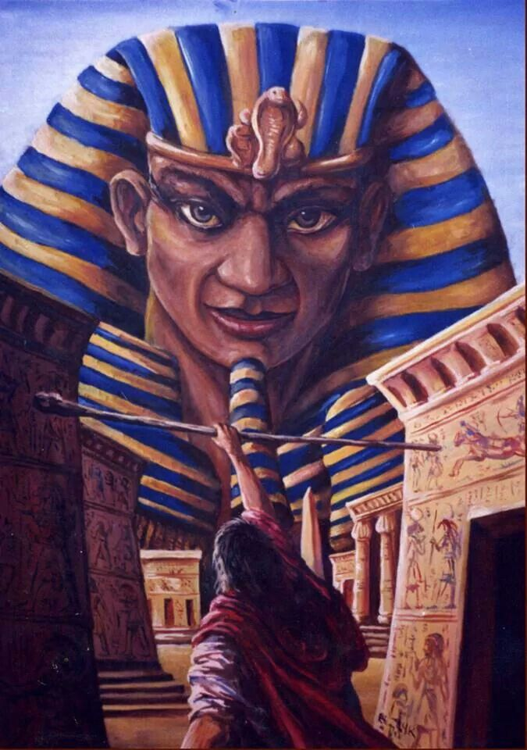
Domingo
DIOS VERSUS LOS “DIOSES”
«Pues echó cada uno su vara, las cuales se volvieron culebras; mas la vara de Aarón devoró las varas de ellos.» (Éxodo 7: 12)
Lee Éxodo 7:8 al 15. ¿Qué lecciones se desprenden de este primer enfrentamiento entre el Dios de los hebreos y los dioses de Egipto?
R. Queda demostrada la supremacía del Dios vivo sobre la magia y la hechicería egipcias. La confrontación inicial demostró el poder y el señorío de Dios sobre Egipto.
El Señor, en su amor, confrontó a Faraón. Moisés y Aarón volvieron a hablar con él. Dios dijo que Moisés sería como Dios para Faraón, y Aarón sería como su profeta, porque un profeta es un portavoz de Dios (Éxodo 4:15,16; 7:1, 2). El mensaje que Dios revela a un profeta, él o ella debe entregarlo fielmente. Moisés ahora hablaría con Aarón, y Aarón hablaría con Faraón. De esta manera, la autoridad de Moisés sería aún más pronunciada. En la narrativa, más tarde se afirma que para los egipcios, así como a los ojos de los siervos de Faraón, "Moisés era muy grande en la tierra de Egipto" (Éxodo 11:3).
«Los magos parecieron realizar con sus encantamientos varias cosas similares a las que Dios había efectuado por medio de Moisés y Aarón. En realidad, no hicieron que sus varas se convirtieran en serpientes, sino que por su magia, ayudados por el gran engañador, hicieron que parecieran como serpientes para falsificar la obra de Dios. Satanás ayudó a sus siervos para que resistieran contra la obra del Altísimo, a fin de engañar a la gente y animarla en su rebelión. Faraón quería aferrarse de la más leve evidencia que pudiera obtener para justificarse al resistir la obra de Dios realizada por Moisés y Aarón. Dijo a esos siervos de Dios que sus magos podían hacer todas esas maravillas. La diferencia entre la obra de Dios y la de los magos consistían en que una era de Dios y la otra de Satanás. Una era verdadera y la otra falsa» (Spiritual Gifts, t. 3, pp. 205, 206; parcialmente en Comentarios de Elena G. de White en Comentario bíblico adventista del séptimo día, t. 1, p. 1 114).
Reflexionemos: ¿Cómo podemos permitir que el Señor sea soberano sobre cualquier “dios” que pretenda la supremacía en nuestra vida?

Slide 6
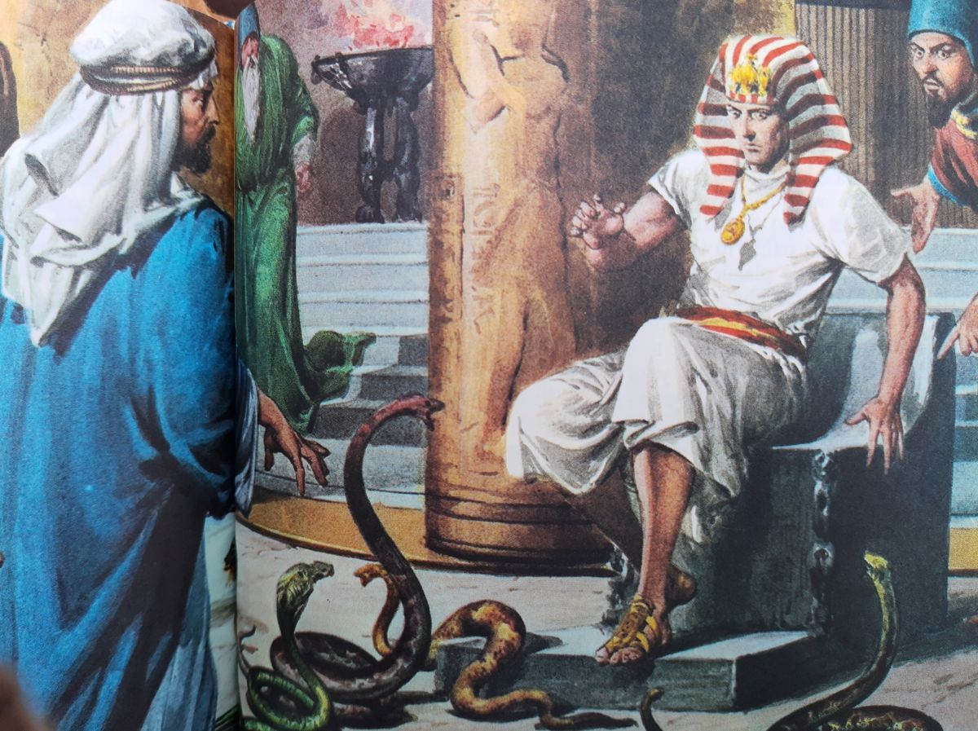
Lunes
¿QUIÉN ENDURECIÓ EL CORAZÓN DEL FARAÓN?
«Y el corazón de Faraón se endureció, y no los escuchó, como Jehová lo había dicho.» (Éxodo 7: 13)
Lee Éxodo 7:3, 13, 14 y 22. ¿Cómo entendemos estos textos?
R. Se menciona nueve veces en Éxodo que fue Dios quien endureció el corazón de faraón. Pero otras nueve veces se dice que fue el propio faraón quien endureció su corazón. En la Historia de la 10 plagas en la primeras cinco el faraón fue el único responsable, pero a partir de la sexta el texto bíblico afirma que fue Dios. Sin embargo faraón tenía libre albedrío para decir rechazar o aceptar a Dios.
La vara de Aarón se convirtió en una serpiente ante Faraón y sus siervos, pero usando "sus encantamientos", los magos y hechiceros egipcios falsificaron la obra de Dios arrojando sus varas al suelo, y se convirtieron en serpientes. En consecuencia, Faraón no quedó impresionado sino confundido aunque "la vara de Aarón se tragó sus varas" (Éxodo 7:12, NVI), mostrando la superioridad y el poder del Señor. Así, "el corazón de Faraón se endureció, y no los escuchó“ (versículo 13, NVI) y se negó a la petición de Dios de permitir que el pueblo de Israel saliera de Egipto. Solo después de la segunda negativa de Faraón y las claras advertencias de Dios se desataron las plagas sobre Egipto de manera gradual. Si Faraón hubiera cambiado de opinión y hubiera obedecido la palabra de Dios, las plagas habrían cesado, e Israel habría sido libre de ir y adorar al Señor.
«Se nos dice que el Señor endureció el corazón de Faraón. Las repetidas negativas del rey a escuchar la palabra del Señor provocaron mensajes cada vez más directos, más urgentes y contundentes. A cada rechazo de la luz, el Señor manifestaba un despliegue más marcado de su poder; pero la obstinación del rey crecía con cada nueva evidencia del poder y la majestad del Dios del cielo, hasta que se agotó la última flecha de misericordia de la aljaba divina. Entonces el hombre quedó completamente endurecido por su propia resistencia persistente. Faraón sembró obstinación, y cosechó lo mismo en su carácter. El Señor no pudo hacer nada más para convencerlo, porque estaba obstinado y lleno de prejuicios, hasta el punto de que el Espíritu Santo no podía acceder a su corazón. Faraón fue entregado a su propia incredulidad y dureza de corazón.» (The Signs of the Times, 19 de julio, 1899, párr. 1-4).
Reflexionemos: ¿¿Qué decisiones tomarás en los próximos días haciendo uso de tu libre albedrío? Si sabes cuál es la decisión correcta, ¿cómo puedes prepararte para tomarla?

Slide 7
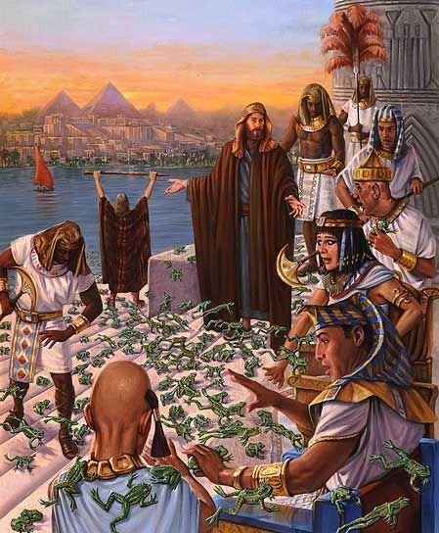
Martes
LAS TRES PRIMERAS PLAGAS
«Y ellos lo hicieron así; y Aarón extendió su mano con su vara, y golpeó el polvo de la tierra, el cual se volvió piojos, así en los hombres como en las bestias; todo el polvo de la tierra se volvió piojos en todo el país de Egipto.» (Éxodo 7: 17).
Lee Éxodo 7:14 a 8:19. ¿Qué ocurrió al desencadenarse estas plagas?
R. Dios empezó a atacar a los Dios egipcios (Hapi el dios del Nilo; Heket la diosa de las ranas; Geb dios egipcio de la tierra) al recibir las plagas faraón endureció más su corazón, su rechazo repetido a Dios no hizo más que empeorar su condición.
En Éxodo 7:4, las plagas de Egipto se llaman juicios de Dios. Las plagas no estaban dirigidas a Egipto o a los egipcios; estaban dirigidas a los dioses egipcios. Esta verdad crucial no debe pasarse por alto. Dios mismo se lo explicó a Moisés diciendo: "Ejecutaré mi juicio contra todos los dioses de Egipto" (Éxodo 12:12, NTV; cf. Números 33:4). Dios tenía la intención de liberar a los egipcios de servir a sus dioses, de desenmascarar a estos dioses que no eran poderosos ni protectores ni cariñosos y que no proporcionaban bendiciones. Al mismo tiempo, este desenmascaramiento de los dioses egipcios también ayudaría a los israelitas a no depender de ellos ni a temerles. Era para animarlos a confiar solo en el Señor, que es el Creador y el único Proveedor de vida.
«Faraón llamó a los hechiceros para que obraran con sus encantamientos. También ellos realizaron señales y maravillas, porque Satanás vino en su ayuda para trabajar por medio de ellos. Sin embargo, aun en esto la obra de Dios resultó superior al poder de Satanás, porque los hechiceros no pudieron llevar a cabo todos los milagros que Dios había realizado mediante Moisés. Pudieron duplicar solamente algunos de ellos. Las varas de los hechiceros se convirtieron en serpientes, pero la vara de Aarón se comió a todas las demás. Después que los hechiceros procuraron producir piojos, pero fracasaron, fueron compelidos por el poder de Dios a reconocer lo siguiente: «Dedo de Dios es este». Éxodo 8:19…» (Spiritual Gifts, t. 3, pp. 200, 201; parcialmente en La historia de la redención, p. 115).
Reflexionemos: Piensa en cuán duro era el corazón del faraón. El rechazo repetido de las indicaciones de Dios no hizo más que empeorar su condición. ¿Qué lecciones hay aquí para cada uno de nosotros acerca del rechazo constante de las exhortaciones del Señor?

Slide 8
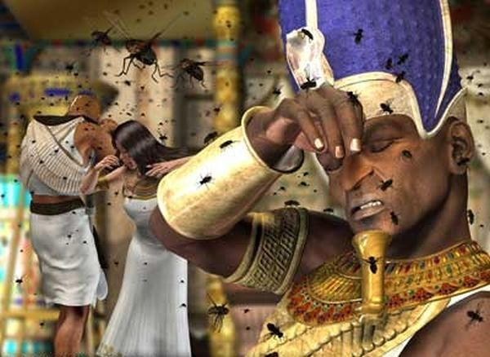
Miércoles
MOSCAS, GANADO Y ÚLCERAS
«Y Jehová lo hizo así, y vino toda clase de moscas molestísimas sobre la casa de Faraón, sobre las casas de sus siervos, y sobre todo el país de Egipto; y la tierra fue corrompida a causa de ellas.» Éxodo 8: 24).
Lee Éxodo 8:20 a 9:12. ¿Qué enseña este relato acerca de la libertad humana de rechazar a Dios aun teniendo delante las mayores manifestaciones de su poder y su gloria?
R. El Señor permite que los seres humanos cosechen las consecuencias de su continuo rechazo hacia él. Es por eso que ante la evidente manifestación del poder de Dios y de sus pruebas, como criaturas debemos cambiar, el rumbo de nuestro rechazo por aceptación del Dios todo poderoso y darle la honra y la gloria.
Las tres primeras plagas fueron universales, cayendo tanto sobre los egipcios como sobre los israelitas, pero todas las demás cayeron solo sobre los egipcios, por lo que la diferencia entre los egipcios e israelitas era clara (Éxodo 8:22; 9:6, 7). Las plagas también se pueden emparejar: la primera y la segunda plaga están conectadas con el río Nilo; la tercera y la cuarta plaga con insectos (jejenes/mosquitos/piojos y moscas); la quinta y la sexta plaga con la peste que afecta primero a los animales y luego a los humanos; la séptima y la octava plaga con los cultivos; y la novena y la décima plaga con la oscuridad: física (ausencia de luz) y última (ausencia de vida). Los magos de Faraón solo pudieron imitar las dos primeras plagas. Cuando ocurrió la tercera plaga, admitieron claramente: "Este es el dedo de Dios" (Éxodo 8:19). Más tarde, ellos mismos sufrieron las dolorosas pústulas de la sexta plaga (Éxodo 9:11).
«Los magos, con toda su magia y su supuesto poder, no pudieron, con ninguno de sus encantamientos, protegerse de la grave plaga de los furúnculos. Ya no podían estar delante de Moisés y Aarón, a causa de esta grave aflicción. Se permitió así a los egipcios ver cuán completamente inútil era para ellos poner su confianza en el supuesto poder de los magos, cuando ni siquiera podían salvar sus propios cuerpos de las plagas» (Spiritual Gifts, t. 3, p. 212).
Reflexionemos: El problema del faraón no era de índole intelectual, ya que contaba con suficiente evidencia para tomar la decisión correcta. Era, en cambio, un problema espiritual. ¿Qué debería decirnos esto acerca de por qué debemos guardar nuestro corazón, es decir, velar por nuestra condición interior?

Slide 9
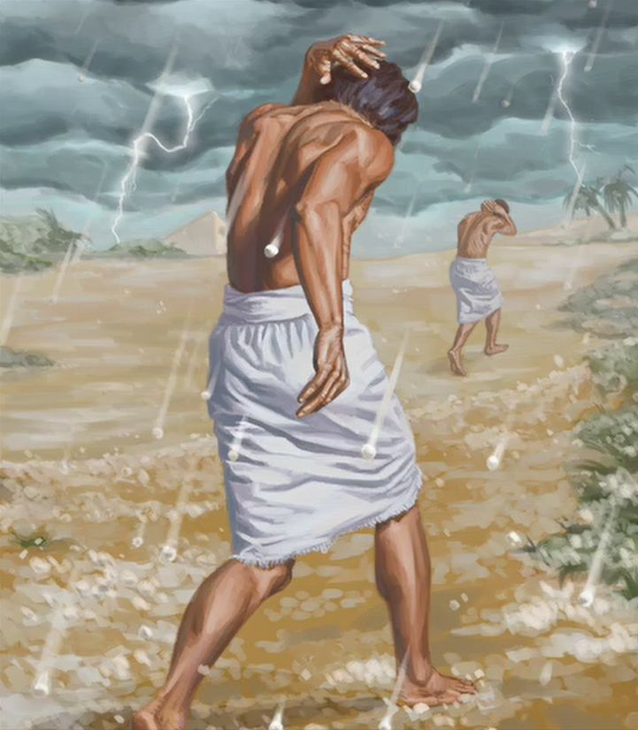
Jueves
GRANIZO, LANGOSTAS Y OSCURIDAD
«Porque yo enviaré esta vez todas mis plagas a tu corazón, sobre tus siervos y sobre tu pueblo, para que entiendas que no hay otro como yo en toda la tierra..» (Éxodo 9: 14).
Lee Éxodo 9:13 a 10:29. ¿Hasta qué punto consiguen estas plagas que el faraón cambie de opinión?
R. Consiguen un arrepentimiento temporal de que había pecado, pero más tarde cambia de opinión. Tras vacilar un poco, el faraón seguía negándose a rendirse a la voluntad de Dios y a dejar ir al pueblo.
En la octava plaga, los siervos de Faraón le instaron: "Deja ir a estos hombres para que sirvan al Señor su Dios. ¿No te das cuenta de que Egipto está destruido?" (Éxodo 10:7, NVI). Pero cuando Faraón ofreció dejar ir a los hombres para adorar, Moisés respondió enfáticamente que Dios había especificado que todos debían salir de Egipto: hombres, mujeres, niños e incluso su ganado (versículo 9). Faraón continuó endureciendo progresivamente su propio corazón, y solo en la sexta, octava y novena plaga se afirma que Dios endureció su corazón (Éxodo 9:12; 10:1, 20, 27). Cada plaga estaba dirigida específicamente contra uno o muchos dioses egipcios, demostrando que no tenían poder para dar bendiciones, brindar el cuidado necesario o proteger a sus adoradores.
«Moisés era muy gran varón en la tierra de Egipto, a los ojos de los siervos de Faraón, y a los ojos del pueblo». Moisés era considerado como persona venerable por los egipcios. El rey no se atrevió a hacerle daño, pues la gente le consideraba como el único ser capaz de quitar las plagas. Deseaban que se permitiese a los israelitas salir de Egipto. Fueron el rey y los sacerdotes los que se opusieron hasta el último momento a las demandas de Moisés» (Historia de los patriarcas y profetas, p. 278)
Reflexionemos: Reflexiona acerca de por qué el faraón se endureció tanto contra la opción obviamente correcta; a saber, ¡dejar ir al pueblo! ¿Cómo puede alguien engañarse tanto a sí mismo?

Slide 10
PARA ESTUDIAR Y MEDITAR
En la lección de esta semana estudiamos y nos encontraremos con el Dios de los milagros, las señales y los prodigios que realiza. El por qué se endureció el corazón de Faraón y consideraremos nueve de las diez plagas que Dios derramó como juicios divinos sobre Egipto: 1) ¿Quién endureció el corazón de Faraón?: 2) Cuatro características de las nueve primera plagas.
El Señor viviente y misericordioso estaba enseñando a su pueblo a confiar en Él y en sus enseñanzas, que es la verdad, y no depender de dioses e ídolos hechos por el hombre que no pueden ayudar en la vida real. Dios es más grande que nuestros problemas más grandes, y es más fuerte que nuestras tentaciones más poderosas. Como nuestro Creador y Redentor, Él y solo Él puede fortalecernos y guiarnos a través de cualquier dificultad, decepción, mal uso, daño y aflicciones que enfrentemos porque Él quiere salvarnos y darnos una vida plena (Juan 10:10; Efesios 3:19).
Ninguna alternativa puede satisfacer porque solo traen soluciones temporales, si las hay, y conducen a falsas expectativas y decepciones, y en última instancia dañan nuestra vida y las relaciones significativas en la vida. Dios quiere y desea que prosperemos, experimentemos una felicidad profunda y tengamos un futuro brillante (Jeremías 29:11).

